Slide 1
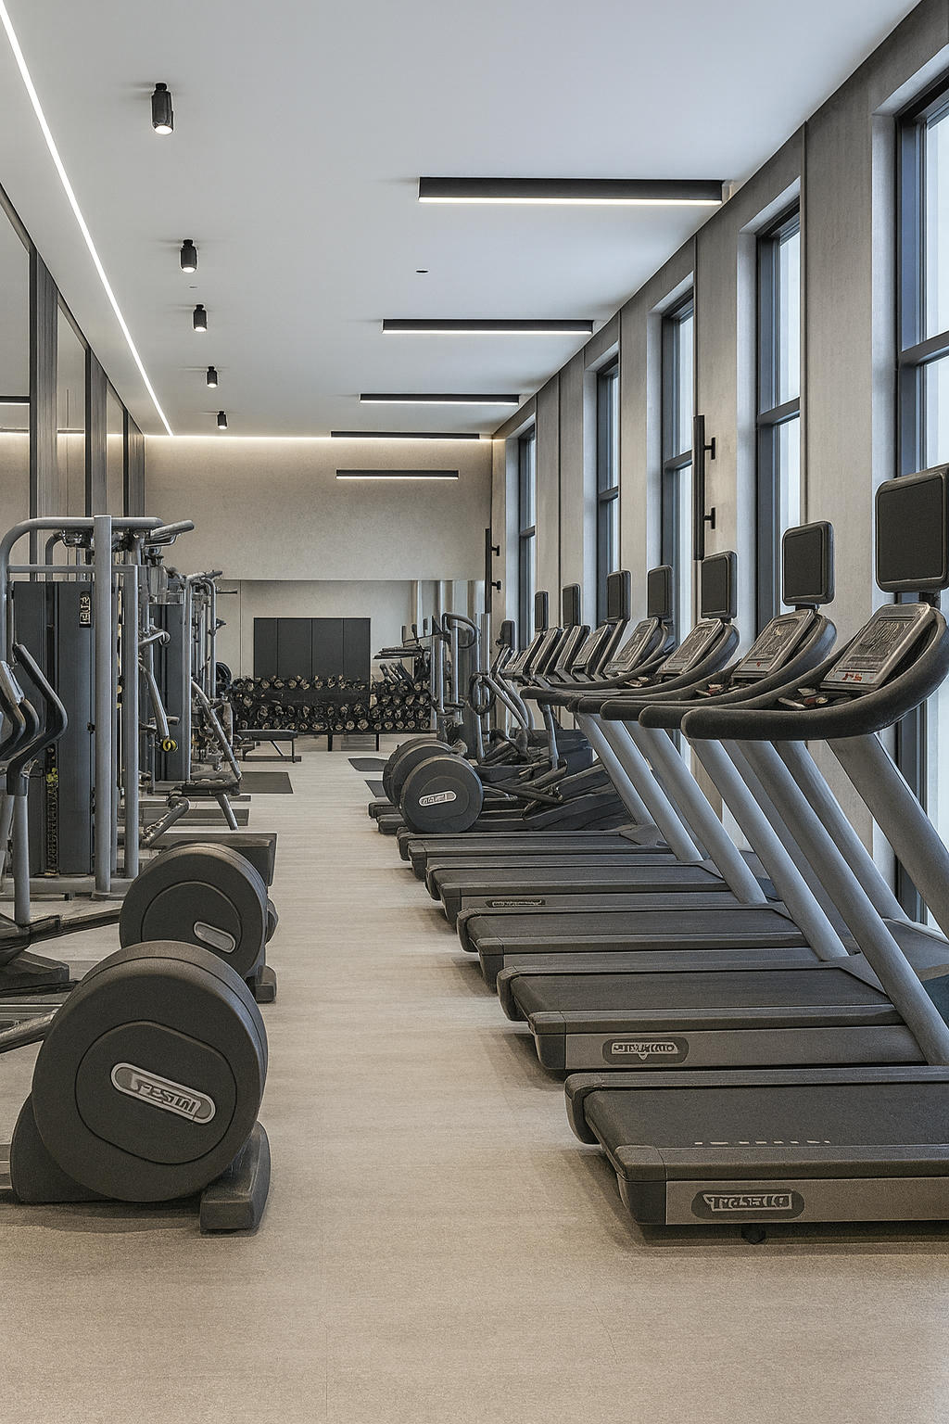



CONSULTORIA ONLINE
Treinos personalizados • Acompanhamento semanal • Evolução consistente
Básico
Suporte básico
R$ 199 /mês
5% à vista no PIX
Desenvolvimento do plano de treinamento.
Criação da planilha, seleção dos exercícios e apresentação online do plano de 3 meses.
Troca de treino a cada 3 meses
A cada 90 dias o treino é totalmente revisado e atualizado para garantir evolução contínua, respeitando seu nível físico e sua adaptação.
Acompanhamento individual a cada 15 dias (ONLINE)
Check-in completo de 30 min. a cada 15 dias para ajustar cargas, repetições, tempo, evolução e dificuldades.
Avaliação de mobilidade, força e postura (ONLINE)
Avaliação inicial dos seus padrões de movimento para identificar limitações, compensações e oportunidades de melhora no treino.
Planilha com treino, vídeos e instruções
Você recebe uma planilha clara, organizada e completa:
exercícios com vídeo demonstrativo;
instruções de execução;
séries, repetições e tempos.
MODELO DA PLANILHA DE TREINAMENTO
Plano trimestral – Total R$ 597 (3x de R$ 199)
PIX
RECORRENTE
Plano semestral – Total R$ 1.140 (6x de R$ 190)
PIX
RECORRENTE
WhatsApp

Slide 2
CONSULTORIA ONLINE
Treinos personalizados • Acompanhamento semanal • Evolução consistente
Completo
Suporte básico
R$ 249 /mês
5% à vista no PIX
Tudo que o treino básico oferece
Troca de treino a cada 2 meses
A cada 60 dias o treino é totalmente revisado e atualizado para garantir evolução contínua, respeitando seu nível físico e sua adaptação.
Acompanhamento individual semanal (ONLINE)
Check-in completo de 30 min. 1x por semana para ajustar cargas, repetições, tempo, evolução e dificuldades
Análise técnica por vídeo (1X por MÊS)
Você envia um vídeo e recebe correções detalhadas de postura, alinhamento e execução.
Suporte contínuo via WhatsApp
Respostas rápidas, ajustes de treino e trocas de exercícios sempre que necessário.
Planilha com treino, vídeos e instruções
MODELO DA PLANILHA DE TREINAMENTO
Plano trimestral – Total R$ 747 (3x de R$ 249)
PIX
RECORRENTE
Plano semestral – Total R$ 1.440 (6x de R$ 240)
PIX
RECORRENTE
WhatsApp

Slide 3
CONSULTORIA ONLINE
Treinos personalizados • Acompanhamento semanal • Evolução consistente
Premium
Suporte básico
R$ 399 /mês
5% à vista no PIX
Tudo que o plano Completo oferece
3 encontros para passar o treinamento (ONLINE)
Neste momento irei ensinar o treinamento com todas as suas nuances, para melhor aproveitamento do programa.
Análise técnica por vídeo (1X por SEMANA)
Você envia um vídeo e recebe correções detalhadas de postura, alinhamento e execução.
Suporte total e prioritário no WhatsApp
Atendimento mais rápido, prioridade nas respostas e acompanhamento mais próximo.
Relatorio mensal de progresso
Você recebe um relatório com avanços, pontos de ajuste, mobilidade, força e recomendações personalizadas
Programação avançada
Rotinas estruturadas com progressão planejada, periodização e foco em performance e evolução
Planilha com treino, vídeos e instruções
MODELO DA PLANILHA DE TREINAMENTO
Plano trimestral – Total R$ 1.197 (3x de R$ 399)
PIX
RECORRENTE
Plano semestral – Total R$ 2.154 (6x de R$ 359)
PIX
RECORRENTE
WhatsApp

